Slide 1
Українська мова
2 клас
Розділ 3. Досліджую іменники
Урок 51
Розпізнаю іменники, які називають один предмет і багато

Slide 2
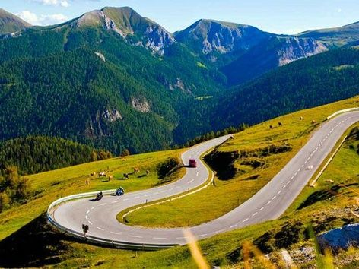
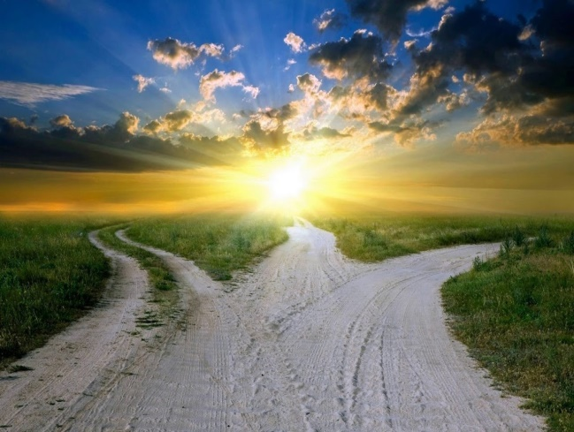
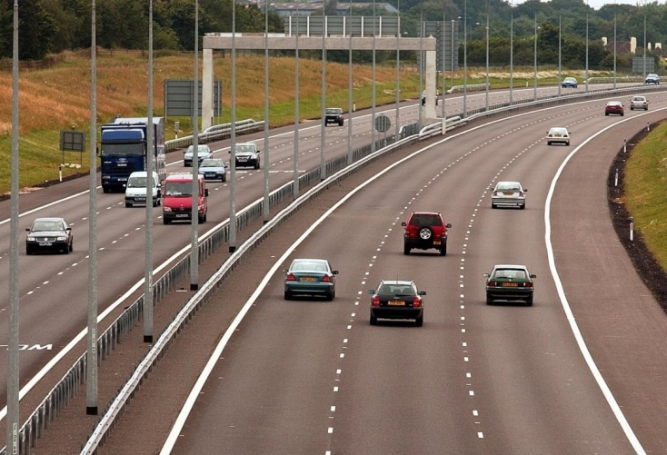
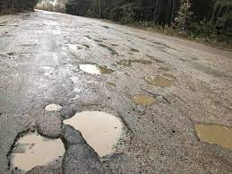
Налаштування на урок
Дороги можуть бути різноманітними. Переглянь ілюстрації.
Яка дорога передає твій стан зараз? Поясни, чому?
Продзвенів уже дзвінок.
Час почати наш урок,
Будемо у світ знань мандрувати,
Будемо мову рідну вивчати

Slide 3
Розглянь схему і склади портрет «Іменника»
ІМЕННИКИ
питання
Хто?
Що?
число
один
Пишуться з …
великої букви
малої букви
багато
Називають предмети
Імена, по батькові, прізвища,
клички тварин, назви міст, гір, водойм
Які знання ще не відомі тобі?

Slide 4
Гра «Снайпер»
У кожному рядку знайди «зайве» слово. Поясни свою думку.
Читають, малюють, мріють, зима
Екскурсія, довга, цікава, весела
Море, ріка, ліс, океан
Комахи, дерева, птахи, звірі
коріння, життя, Ілля, волосся
Запиши «зайві» слова. Яке із записаних слів відповідає на питання ХТО? Яке слово називає кілька предметів?
Зима, екскурсія, ліс, дерева, Ілля.

Slide 5
Повідомлення теми уроку
Сьогодні на уроці української мови ми ознайомимось з різними лічилками. Будемо вчитися розпізнавати слова,
які називають один предмет і багато.

Slide 6
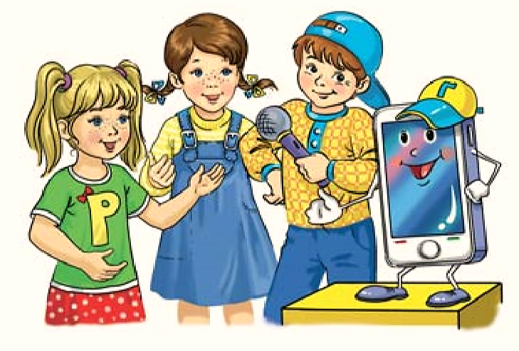
Друзі вирішили пограти в хованки
Щоб визначити, хто буде жмуритися, потрібна лічилка. Прочитай лічилку, яку запропонувала Родзинка.
Слухай, як лічити треба.
Ти земля, я буду небо.
Я пушинка, ти — перо.
Ти трамвай, а я метро.
Місто я, а ти — село.
Квітка ти, а я стебло.
Ти весна, а я зима.
Вас багато, я сама.
Алла Свашенко
пушинка
перо
трамвай
місто
село
квітка
стебло
весна
зима
пушинки
пера
трамваї
міста
села
квітки
стебла
весни
зими
Постав питання до виділених слів. Поясни, скільки предметів називає кожне слово – один чи багато.
Зміни кожне виділене слово так, щоб воно означало багато предметів.
Підручник.
Сторінка
69

Slide 7
Прочитай слова і утвори пари за зразком
Зразок: кущ – кущі.
Запиши дві останні пари.
Постав у словах наголос.
ˊ
ˊ
ˊ
ˊ
Підручник.
Сторінка
69

Slide 8
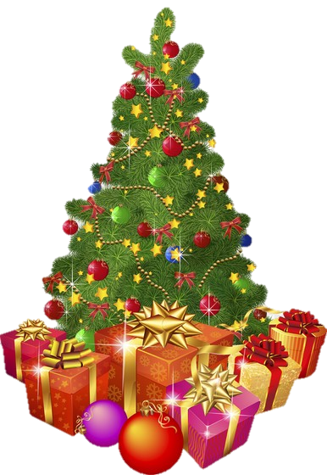
Прочитай лічилку Ґаджика
На ялинці зірка – раз!
На ялинці два горішки – раз, два!
На ялинці три цукерки – раз, два, три!
І чотири шоколадки – раз, два, три, чотири!
На ялинці яблучко рум'яне –
хто підстрибне, той його дістане!
За Лесею Храпливою-Щур
Випиши виділені іменники в дві колонки.
Побудуй звукову схему слова ялинка.
Підручник.
Сторінка
69
6 б. 7 зв.3скл.
= о – о – – о

Slide 9
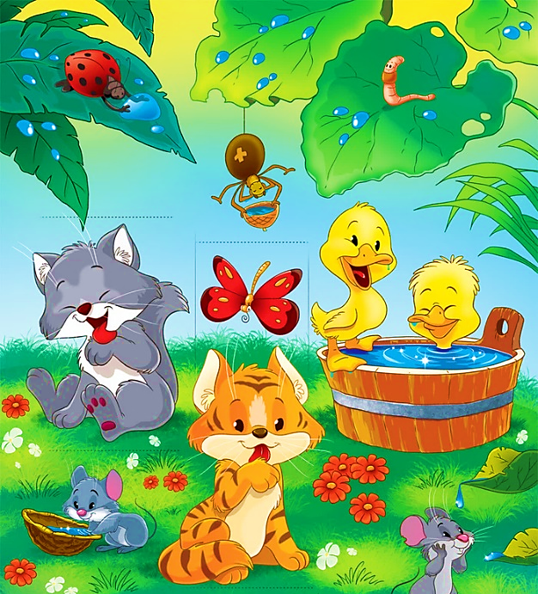
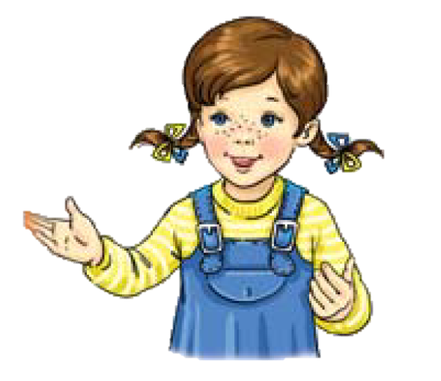
Читалочка запропонувала свою лічилку
Прочитай її
Із самісінького ранку
умиваються на ґанку:
кури, півні, цуценята,
кішки, кізки і ягнята.
Хто ж не встигне вмитися —
той іде жмуритися.
За Наталею Любиченко
курка,
півень,
цуценятко,
кішка,
кізка,
ягнятко.
Постав питання до виділених слів.
Скільки предметів називає кожне з них?
Зміни виділені слова так, щоб вони називали одну тварину.
Підручник.
Сторінка
70

Slide 10
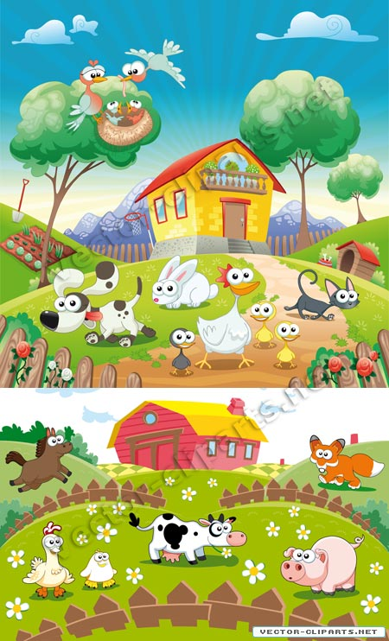
Прочитай лічилку зі зміненими словами
Скільки речень записано? Який розділовий знак стоїть в кінці речень? Запиши перше речення.
Підручник.
Сторінка
70

Slide 11
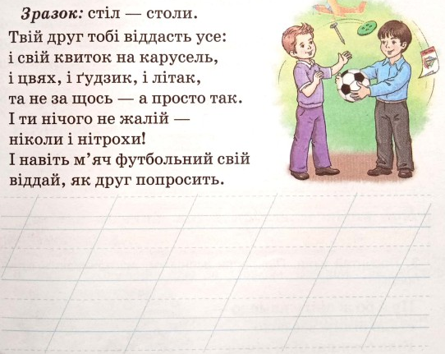
Робота в зошиті
1. Прочитай текст. Випиши іменники у дві колонки.
2. Прочитай вірш. Підкресли іменники. Зміни їх за зразком і запиши утворені пари слів.
Випав сніг. Діти взяли лижі і пішли на стадіон.
Сніг
Діти
стадіон
лижі
3. Прочитай речення. Слова, що в дужках, зміни так, щоб вони означали багато предметів, і запиши.
Друг -
друзі,
квиток -
квитки,
карусель -
каруселі,
цвях -
цвяхи,
книжки
ракетки
ґудзик -
ґудзики,
літак -
літаки,
Сторінка
35

Slide 12
Підсумок. Рефлексія
Для чого потрібні лічилки?
Чого навчились на уроці?
Що на уроці було цікавим для тебе?
Обери дорогу, якою визначиш свої знання і вміння на уроці
Всі завдання виконав/ла правильно. Йду вперед впевнено
Деякі завдання виконав/ла неправильно.
Маю ще попрацювати з тієї теми
Багато завдань виконав/ла неправильно.
Можу працювати краще

